Slide 1

শুভ সকাল

Slide 2



শিক্ষক পরিচিতি
মো: নাজমুল হোসেন
সহকারী শিক্ষক
শহীদ গফুর সরকারি প্রাথমিক বিদ্যালয়
পাইকগাছা,খুলনা ।

Slide 3
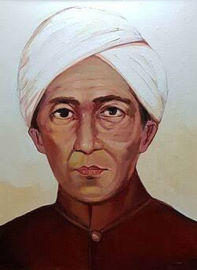
বিষয় : বাংলা
শ্রেণি : চতুর্থ
সময় : ৫০ মিনিট
দানবীর মুহসিন

Slide 4
শিখনফল
বিরামচিহ্ন অনুসারে স্পষ্ট ও শুদ্ধ উচ্চারণে সাবলীলভাবে বিভিন্ন ধরনের শব্দ পড়তে পারবে ।

Slide 5
আজকের পাঠ
দানবীর মুহসিন

Slide 6
পূর্ব জ্ঞান
শেষ রাতে খুটখাট শব্দে কার ঘুম ভাঙল ?
দানবীর কাকে বলে ?
খাটের নিচে কে ছিল?

Slide 7
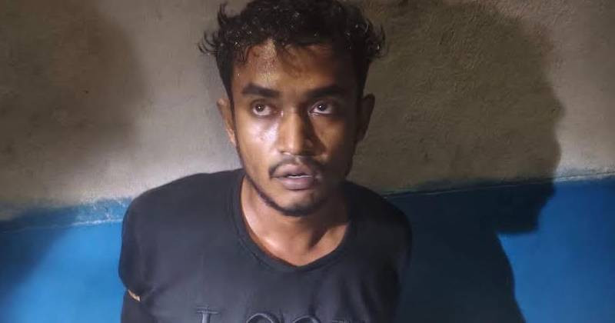
একটু ছবি দেখি
লোকটি ভয়ে কাঁপছে । হাজি মুহসিন বললেন, ‘ তুমি ঘরে ঢুকেছ কেন ?’ লোকটি বলল, ’ অভাবের কারণে চুরি করতে এসেছি হুজুর ।’ তিনি লোকটির অভাবের কথা মন দিয়ে শুনলেন । তাঁর দয়া হলো ।

Slide 8
আবার একটু ছবি দেখি
লোকটি ভয়ে কাঁপছে । হাজি মুহসিন বললেন, ‘ তুমি ঘরে ঢুকেছ কেন ?’ লোকটি বলল, ’ অভাবের কারণে চুরি করতে এসেছি হুজুর ।’ তিনি লোকটির অভাবের কথা মন দিয়ে শুনলেন । তাঁর দয়া হলো ।

Slide 9
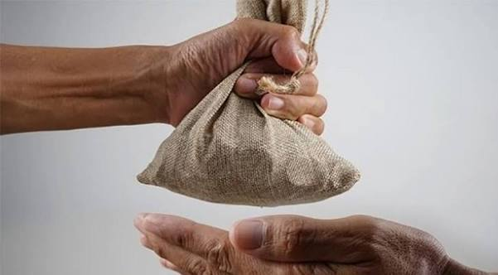
একটু ছবি দেখি
তিনি লোকটিকে টাকা-পয়সা দিয়ে বললেন,’ আর চুরি করো না । এই টাকা দিয়ে কিছু কিনে নাও ।

Slide 10
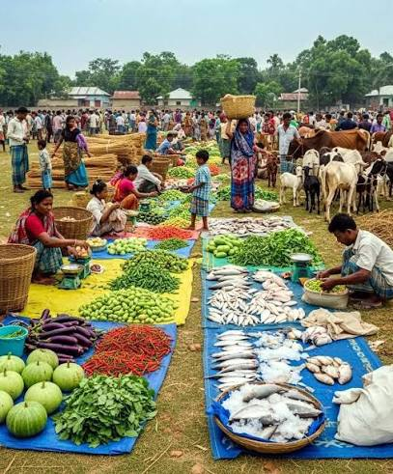
একটু ছবি দেখি
গ্রামের বাজারে একটা দোকান দাও ।

Slide 11

লোকটি ভয়ে কাঁপল ।হাজি মুহসিন বললেন,” তুমি ঘরে ঢুকছো কেন ? লোকটি বলল, ‘ অভাবের কারণে চুরি করতে এসেছি হুজুর । “ তিনি লোকটির অভাবের কথা মন দিয়ে শুনলেন । তাঁর দয়া হলো । তিনি লোকটিকে টাকা-পয়সা দিয়ে বললেন,’ আর চুরি করো না ।এই টাকা দিয়ে কিছু কিনে নাও । গ্রামের বাজারে একটা দোকান দাও । ব্যবসা শুরু করো ।
আনন্দে লোকটির কান্না পেল । সে অনেক কৃতজ্ঞ হলো । পরদিন সে সবাইকে এই ঘটনা বলল । লোকেরা বলল, মুহসিন সত্যিকারের মহৎ ।তিনি অনেক বড়ো হৃদয়ের অধিকারী । তিনি সবসময় সবাইকে দান করেন । এ জন্য্ই তিনি দানবীর মুহসিন ।

Slide 12

লোকটি ভয়ে কাঁপল ।হাজি মুহসিন বললেন,” তুমি ঘরে ঢুকছো কেন ? লোকটি বলল, ‘ অভাবের কারণে চুরি করতে এসেছি হুজুর । “ তিনি লোকটির অভাবের কথা মন দিয়ে শুনলেন । তাঁর দয়া হলো । তিনি লোকটিকে টাকা-পয়সা দিয়ে বললেন,’ আর চুরি করো না ।এই টাকা দিয়ে কিছু কিনে নাও । গ্রামের বাজারে একটা দোকান দাও । ব্যবসা শুরু করো ।
আনন্দে লোকটির কান্না পেল । সে অনেক কৃতজ্ঞ হলো । পরদিন সে সবাইকে এই ঘটনা বলল । লোকেরা বলল, মুহসিন সত্যিকারের মহৎ ।তিনি অনেক বড়ো হৃদয়ের অধিকারী । তিনি সবসময় সবাইকে দান করেন । এ জন্য্ই তিনি দানবীর মুহসিন ।

Slide 13
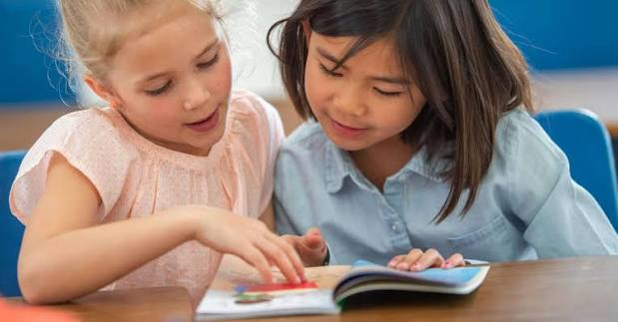
লোকটি ভয়ে কাঁপল ।হাজি মুহসিন বললেন,” তুমি ঘরে ঢুকছো কেন ? লোকটি বলল, ‘ অভাবের কারণে চুরি করতে এসেছি হুজুর । “ তিনি লোকটির অভাবের কথা মন দিয়ে শুনলেন । তাঁর দয়া হলো । তিনি লোকটিকে টাকা-পয়সা দিয়ে বললেন,’ আর চুরি করো না ।এই টাকা দিয়ে কিছু কিনে নাও । গ্রামের বাজারে একটা দোকান দাও । ব্যবসা শুরু করো ।
আনন্দে লোকটির কান্না পেল । সে অনেক কৃতজ্ঞ হলো । পরদিন সে সবাইকে এই ঘটনা বলল । লোকেরা বলল, মুহসিন সত্যিকারের মহৎ ।তিনি অনেক বড়ো হৃদয়ের অধিকারী । তিনি সবসময় সবাইকে দান করেন । এ জন্য্ই তিনি দানবীর মুহসিন ।

Slide 14
উত্তর লিখি
ক) চোর কেন চুরি করতে এসেছিল?
খ) হাজি মুহসিন লোকটিকে কী দিলেন ?
গ) কে দানবীর এবং কেন ?

Slide 15
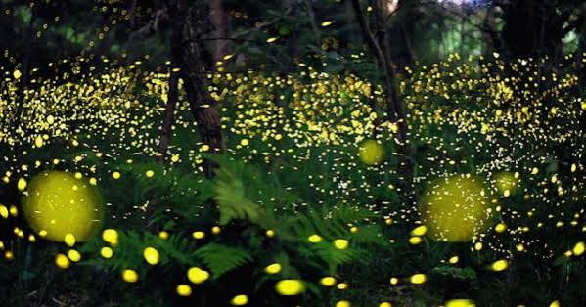
সবাই ভালো থাকবে

